Slide 1
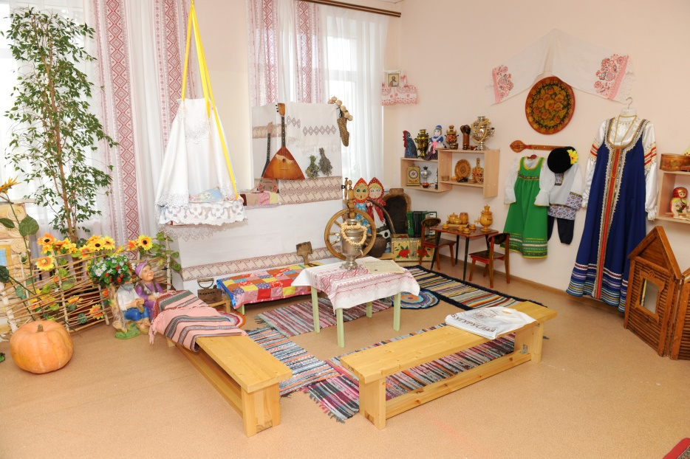
Муниципальное бюджетное дошкольное образовательное учреждение муниципального образования «город Бугуруслан»
«Детский сад присмотра и оздоровления №1»
Опыт использования музейной педагогики в работе воспитателей МБДОУ «Д/с № 1»
Подготовила:
заведующий МБДОУ «Д/с№1»
Оксана Владимировна Рябова
г. Бугуруслан, 2023г.

Slide 2
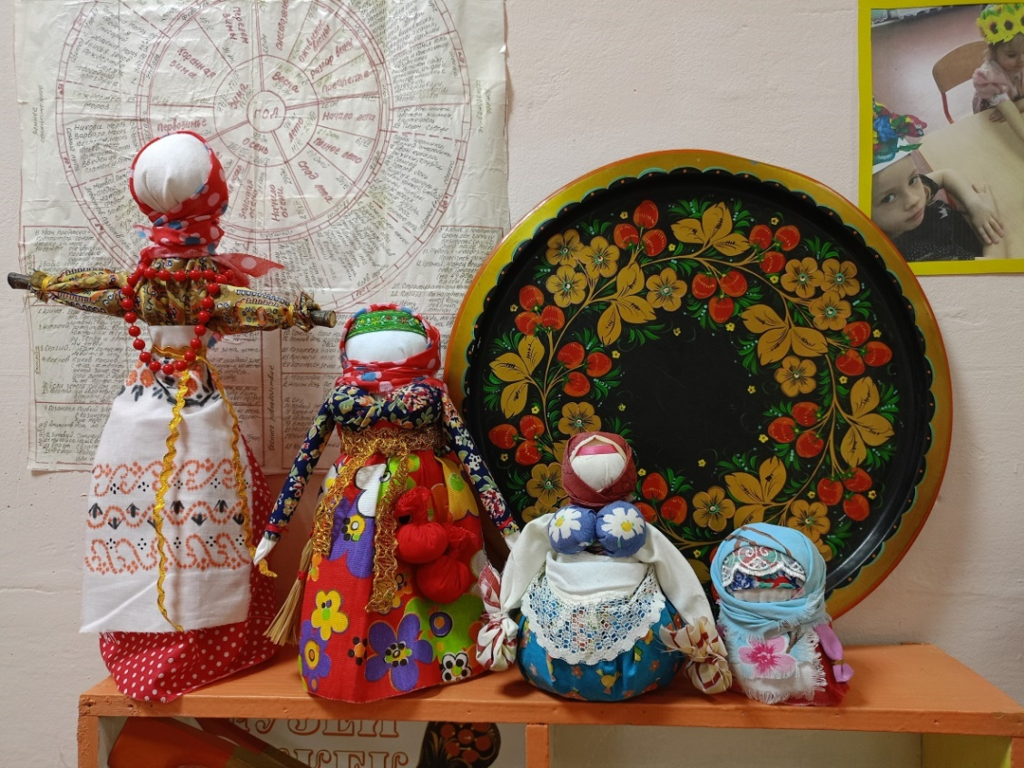
«Любовь к родному краю, родной культуре, родной речи начинается с малого – с любви к своей семье, к своему жилищу, к своему детскому саду. Постепенно расширяясь, эта любовь переходит в любовь к Родине, её истории, прошлому и настоящему, ко всему человечеству» Д. С. Лихачёв

Slide 3
Цель: создание условий для формирования патриотического воспитания дошкольников через ознакомление с русским самобытным искусством – народными промыслами, с бытом славянского народа, историей родного края, города, страны.
Задачи:
• Расширение кругозора детей с помощью информационной и экскурсионной деятельности;
• Обогащение предметно-развивающей среды детского сада;
• Через игрушку знакомить с историей и традициями на Руси; знакомство с особенностями народного быта, культуре предков России и мира;
• Включить родителей и детей в поисково-исследовательскую работу, сбор информации по заданной теме; развивать познавательную активность детей.

Slide 4
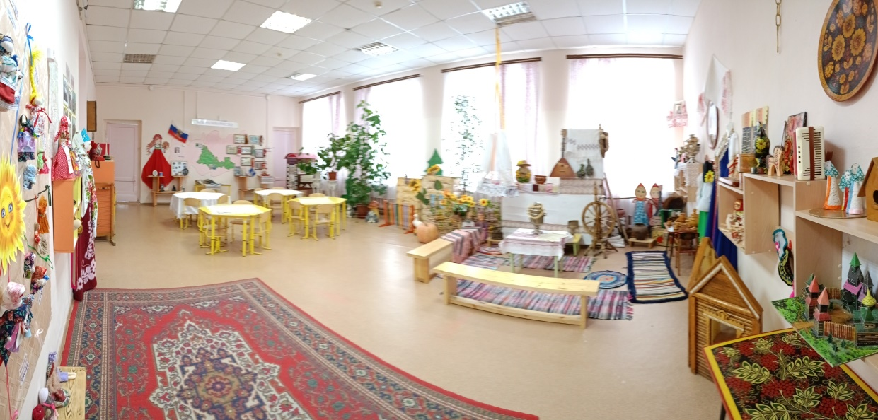
Панорамный вид музея «Русское раздолье»

Slide 5
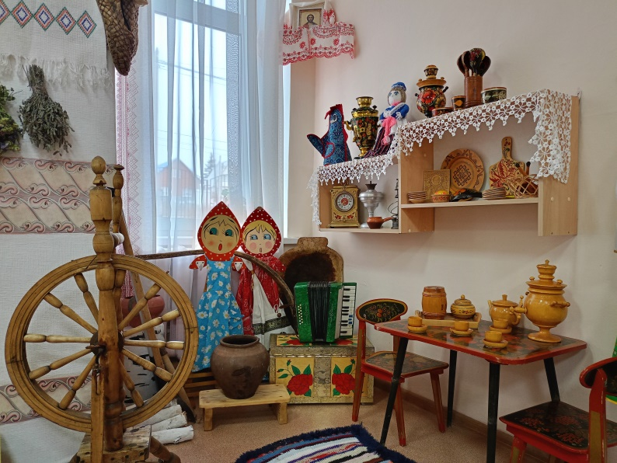
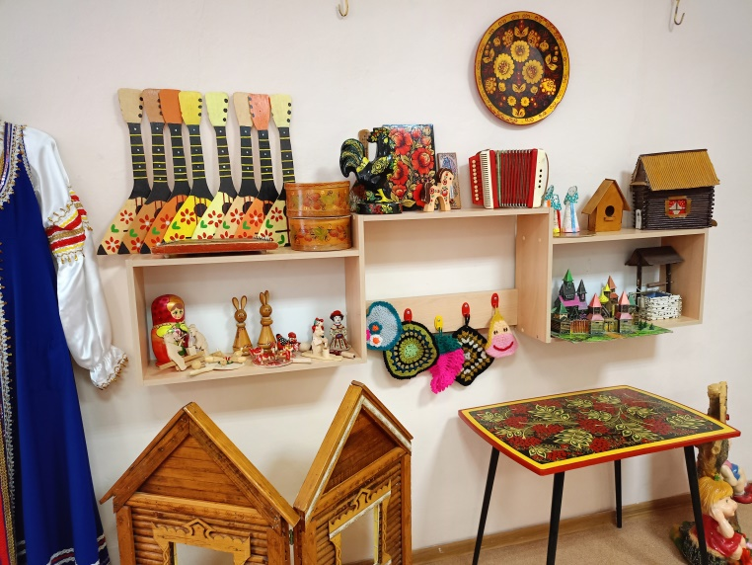
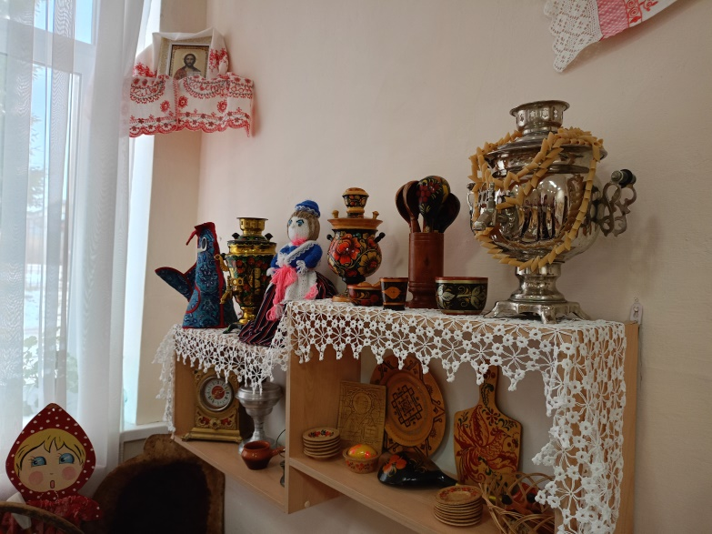
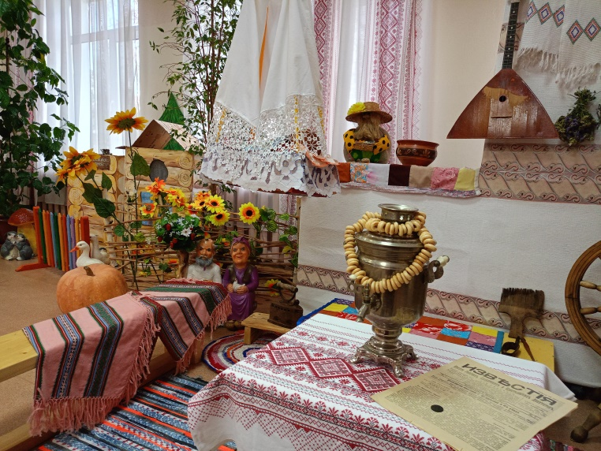
Первая экспозиция «Русская изба»

Slide 6
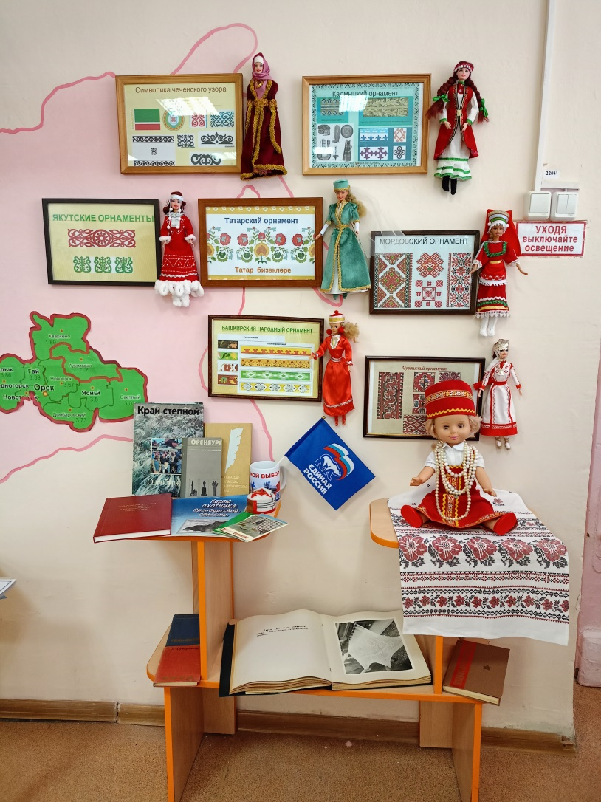
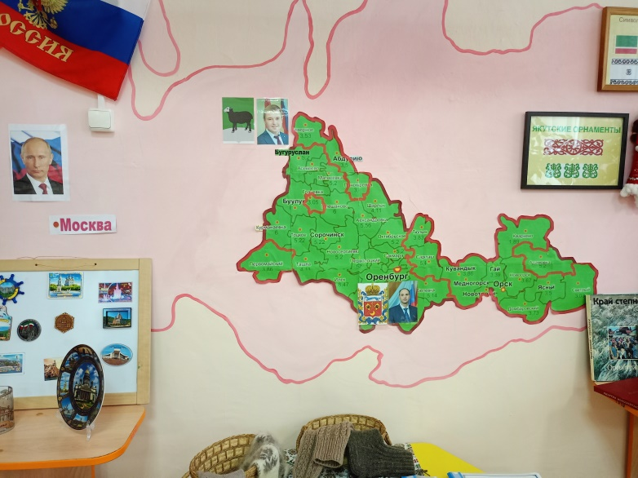
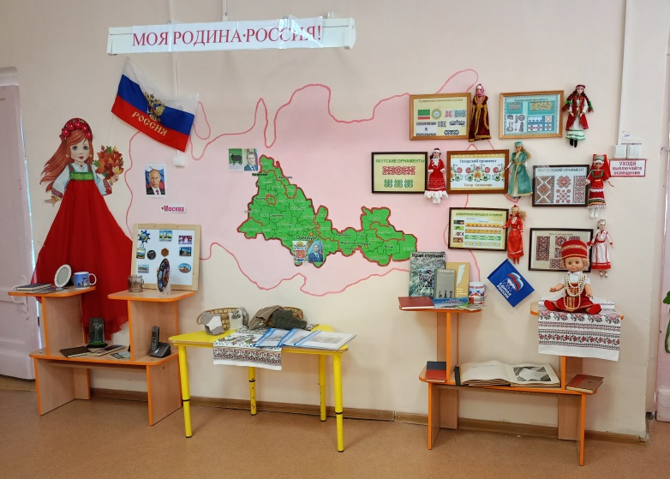
Вторая экспозиция «Моя Родина-Россия»
»

Slide 7
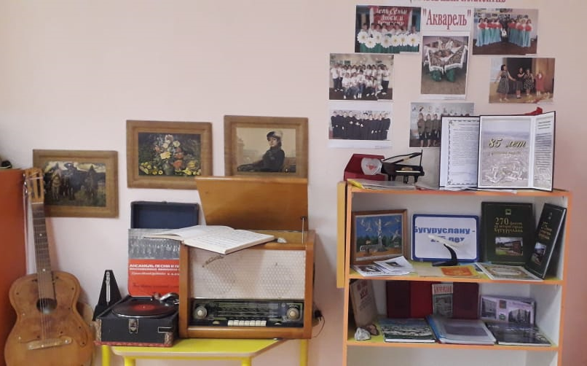
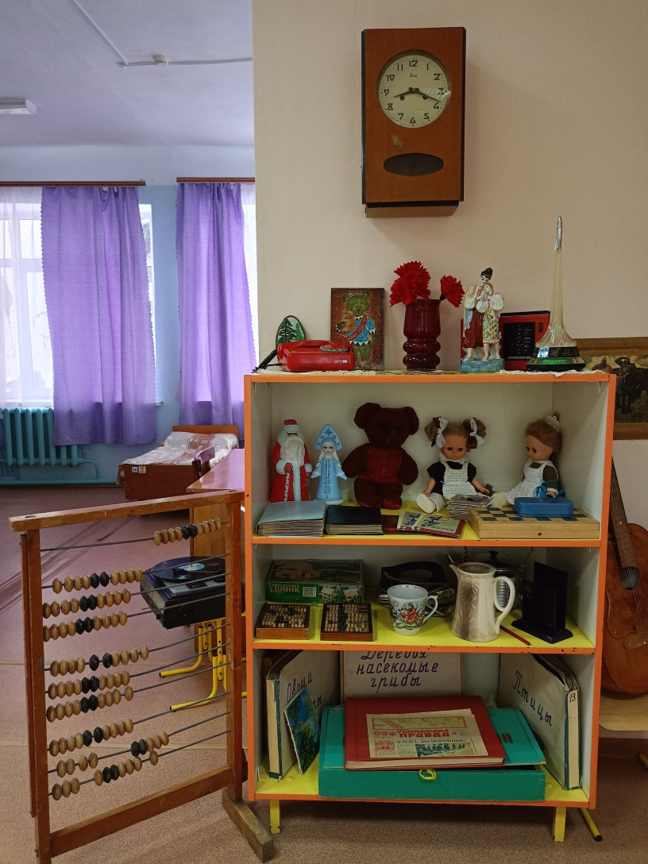
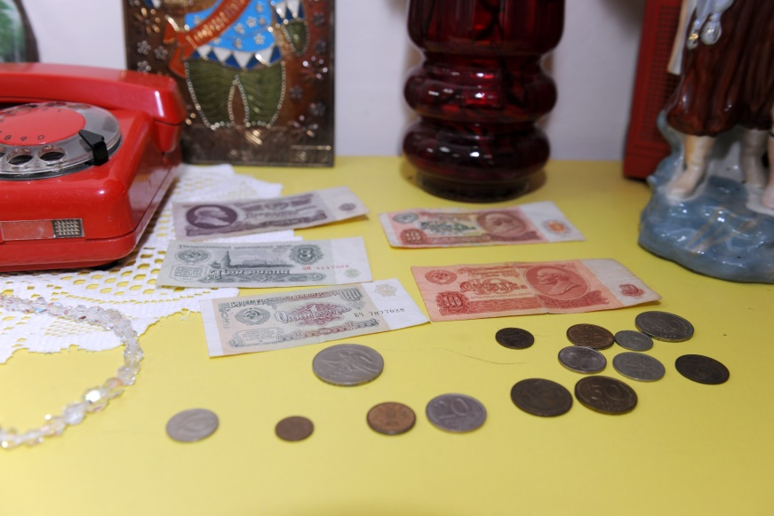
Третья экспозиция «СССР»

Slide 8
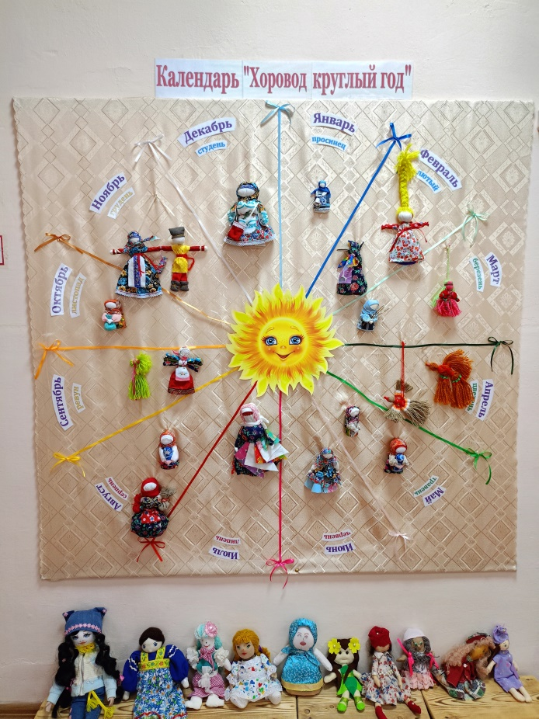
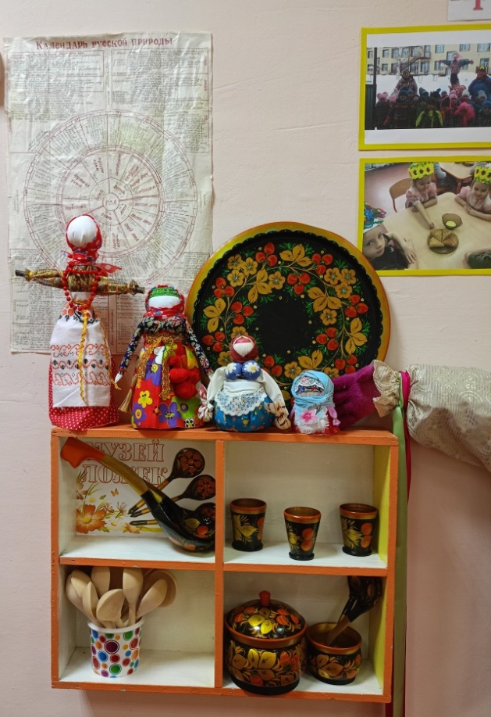
Четвёртая экспозиция календарь народных кукол «Хоровод-круглый год»

Slide 9
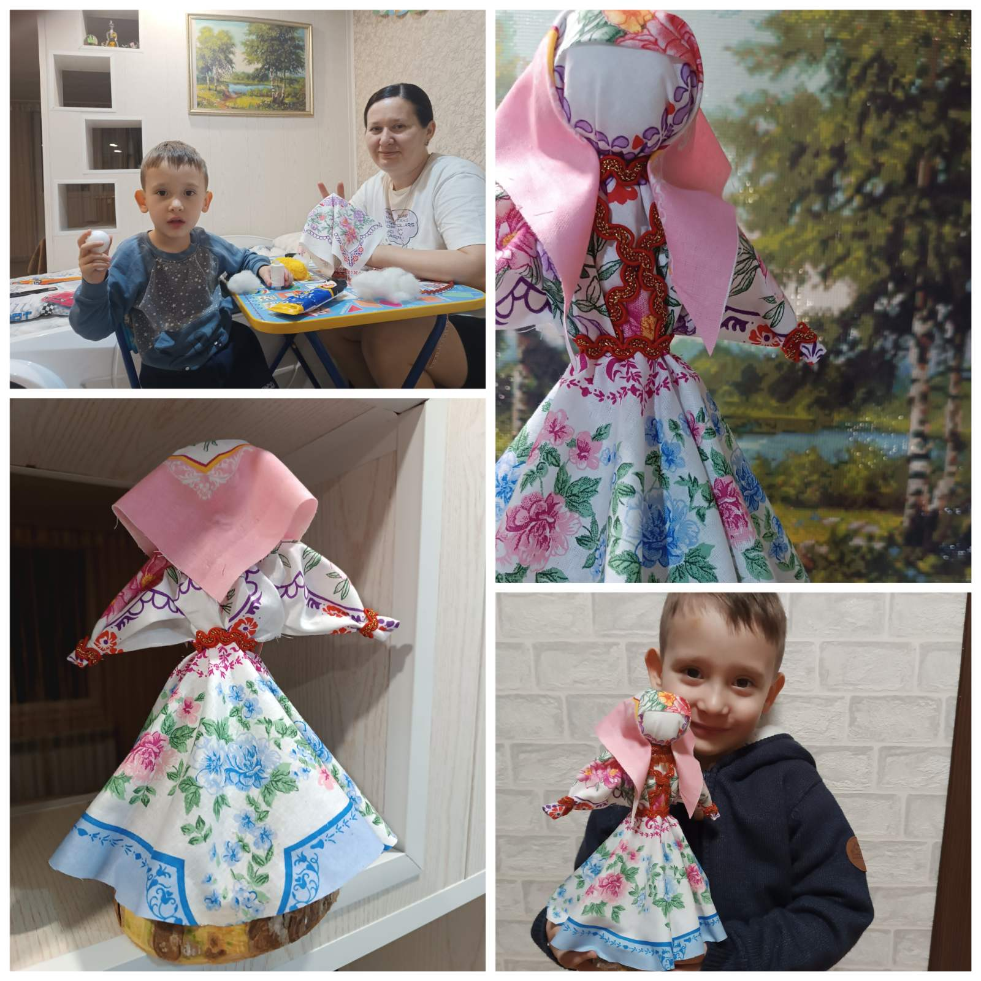
Совместное участие родителей и детей в оформлении экспозиции «Хоровод-круглый год»

Slide 10
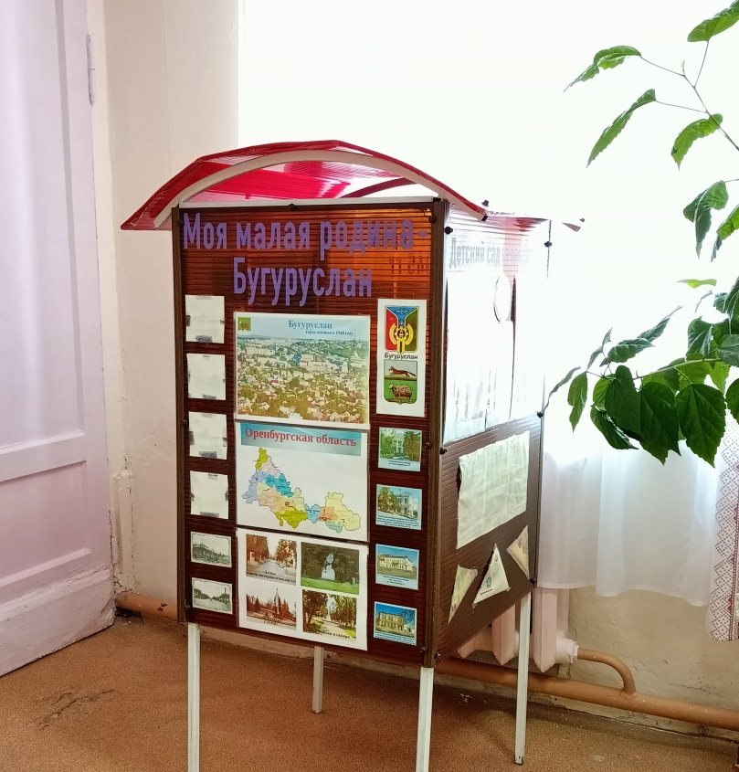
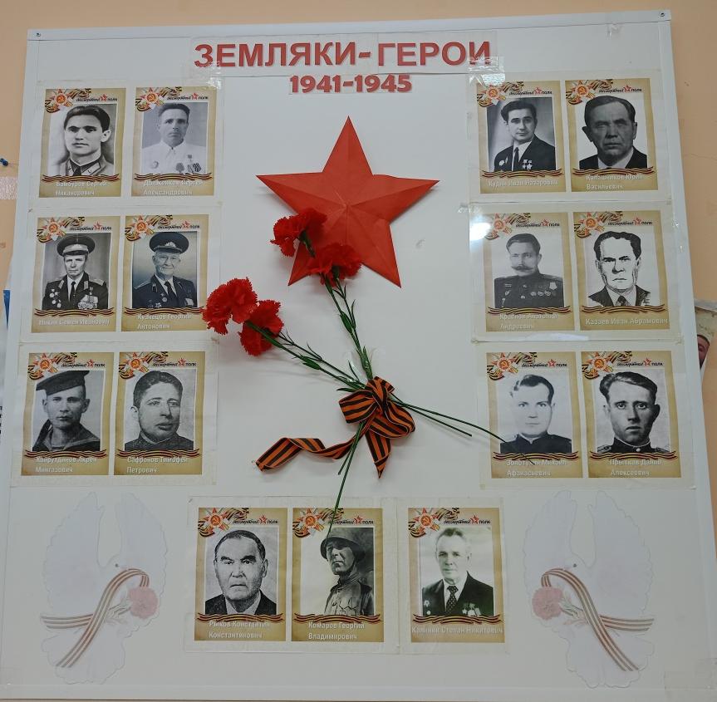
Бугуруслан в годы Великой Отечественной войны
Пятая экспозиция «Бугурусланцы в годы
Великой Отечественной войны»

Slide 11
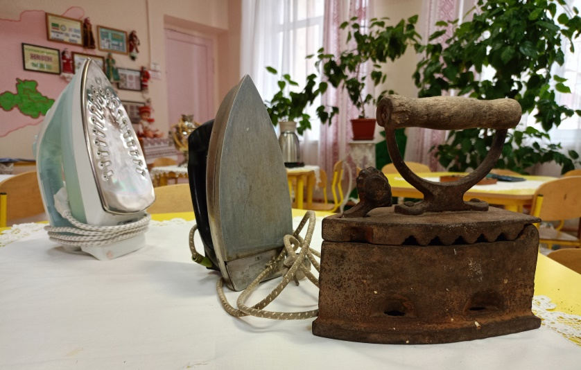
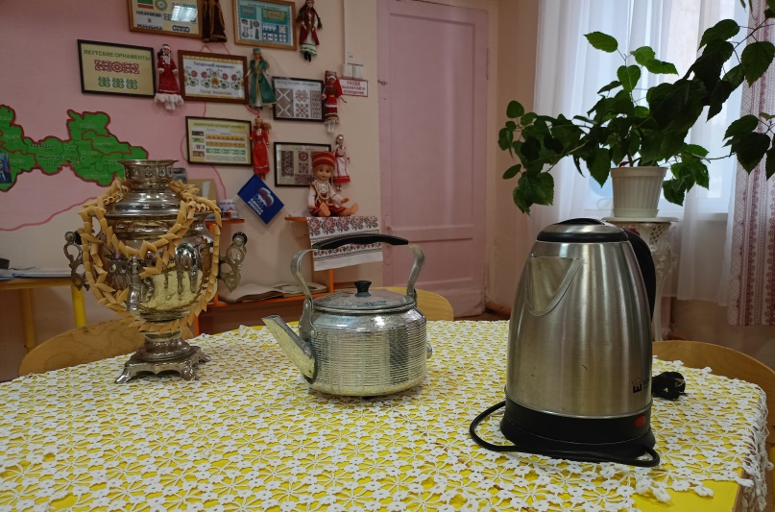
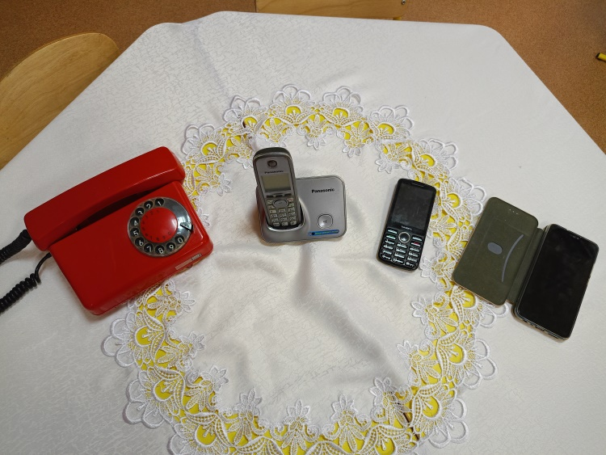
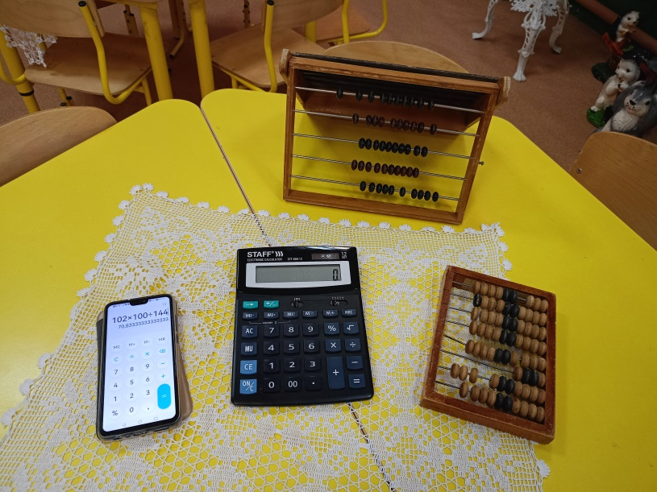
Тематическая выставка «Лента времени»

Slide 12
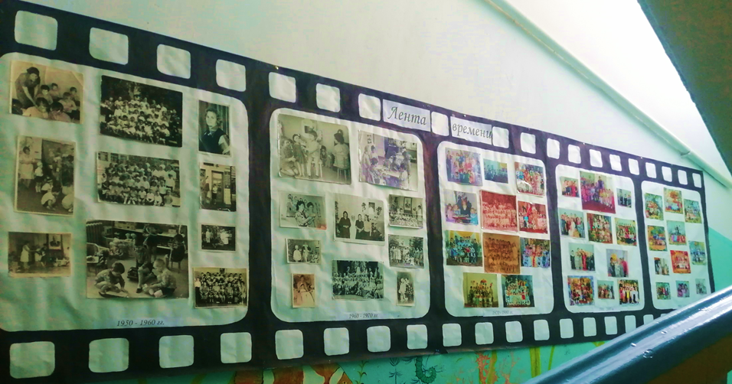
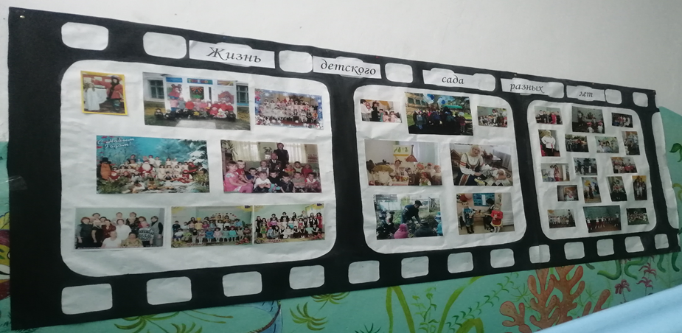
Тематическая выставка «Лента времени»
к 85-летнему юбилею детского сада

Slide 13
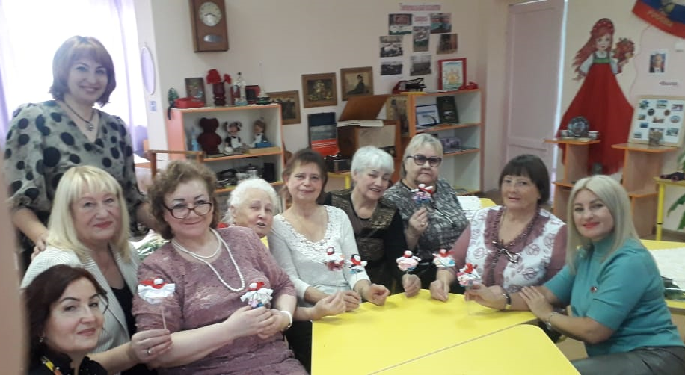
Проведение мастер-класса по изготовлению народной куклы «Колокольчик»

Slide 14
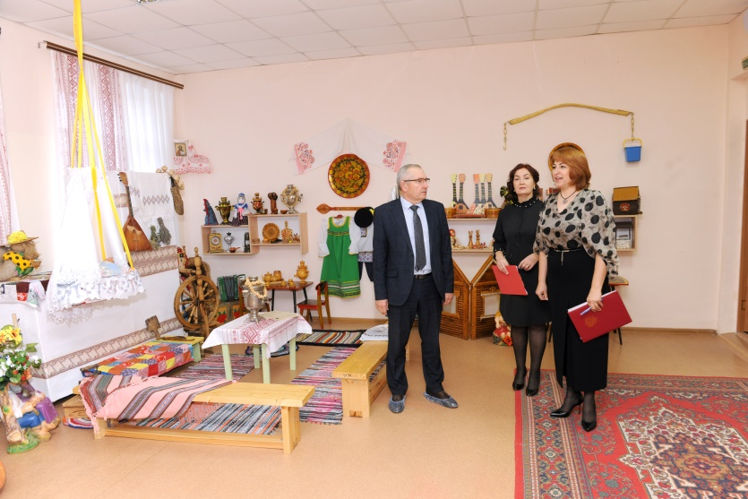
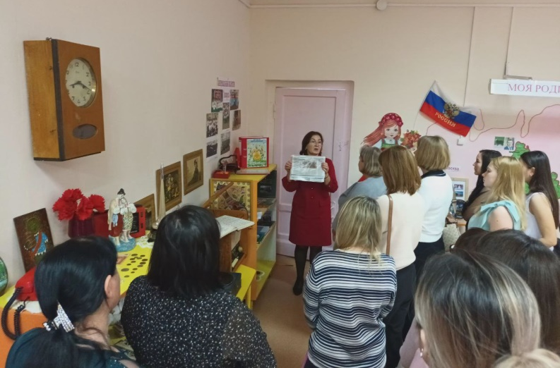
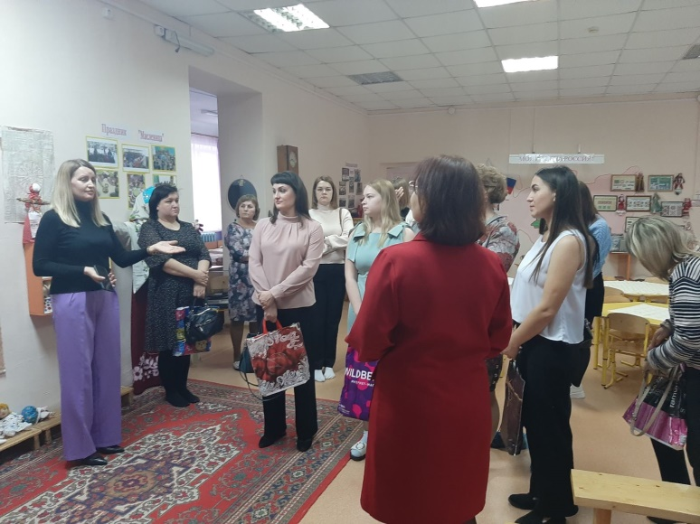
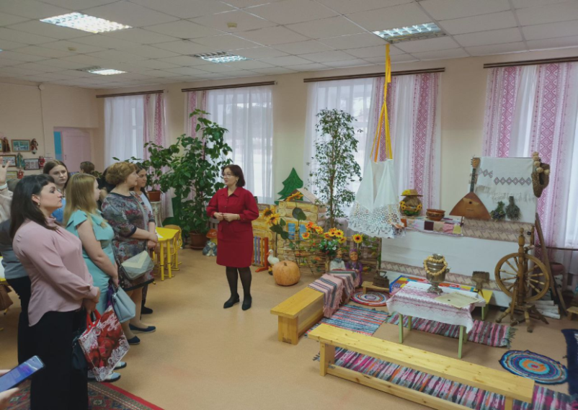
Проведение экскурсий в музее «Русское раздолье»

Slide 15
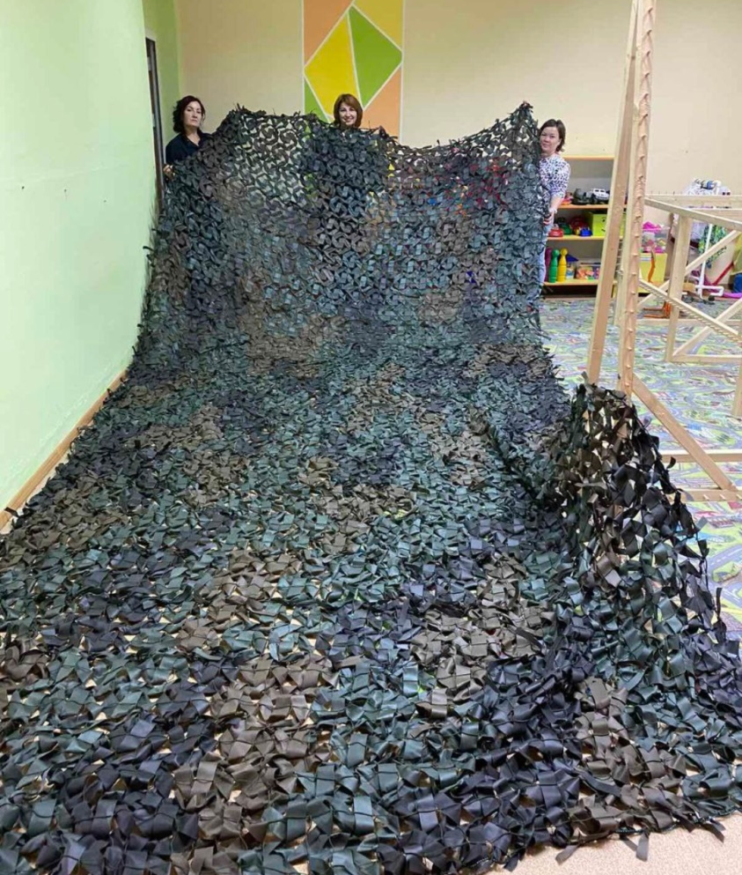
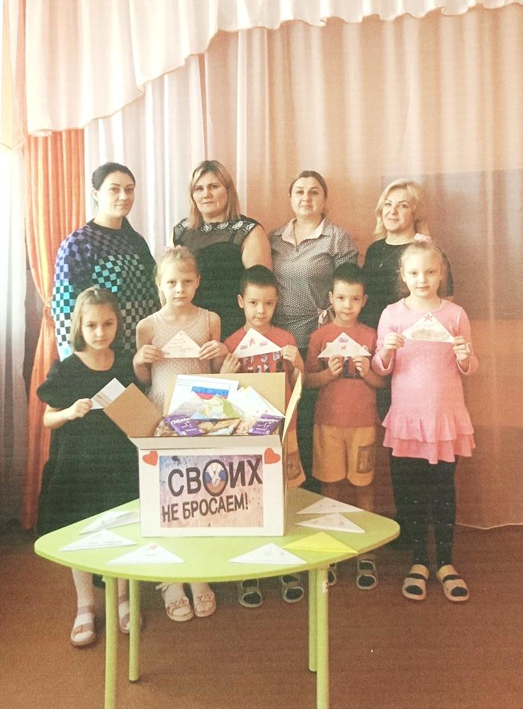
Музейное волонтерство

Slide 16
Муниципальное бюджетное дошкольное образовательное учреждение муниципального образования «город Бугуруслан»
«Детский сад присмотра и оздоровления №1»
Опыт использования музейной педагогики в работе воспитателей МБДОУ «Д/с №1»
Подготовила:
заведующий МБДОУ «Д/с№1»
Оксана Владимировна Рябова
г. Бугуруслан, 2023г.

